Slide 1
Разработка бэкенда рекомендательной системы формирования заказов клиентов с помощью нейронных сетей
Выполнил студент:
Овсянов А. Б.
группа 19-ИСбо-2 Дипломный руководитель:
Панин И. Г., д. т. н, доцент

Slide 2

Актуальность

Slide 3
Цель работы
Улучшение пользовательского опыта и увеличение эффективности продаж в торговой сети путем разработки рекомендательной системы для покупки еды.

Slide 4

Задачи
Определение требований к рекомендательной системе;
Разработка архитектуры системы и выбор технологий ее реализации;
Разработка алгоритма рекомендательной системы;
Разработка программного кода всего сервиса

Slide 5




Инструменты разработки

Slide 6
Предмет рекомендации
Степень персонализации
Цель рекомендации
Прозрачность
Рекомендательная система
Контекст рекомендации
Формат
Источник рекомендации
Алгоритмы

Slide 7
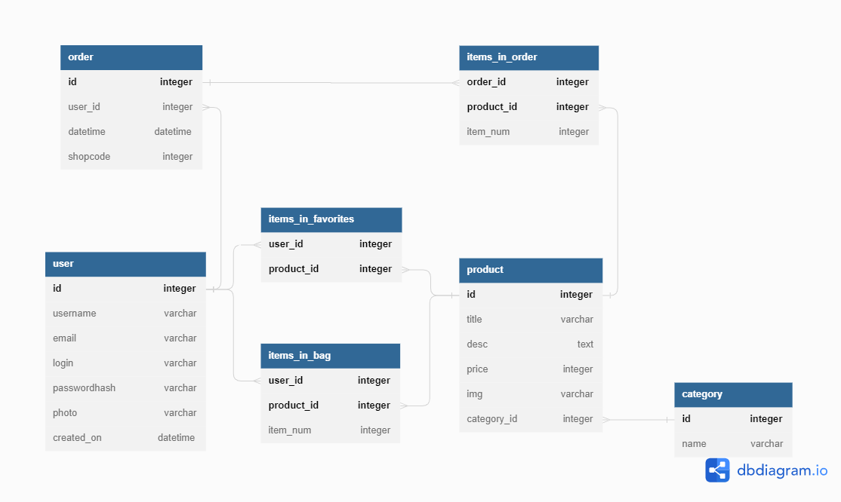
Схема базы данных

Slide 8
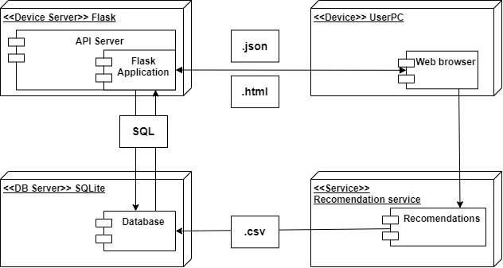
Архитектура системы

Slide 9
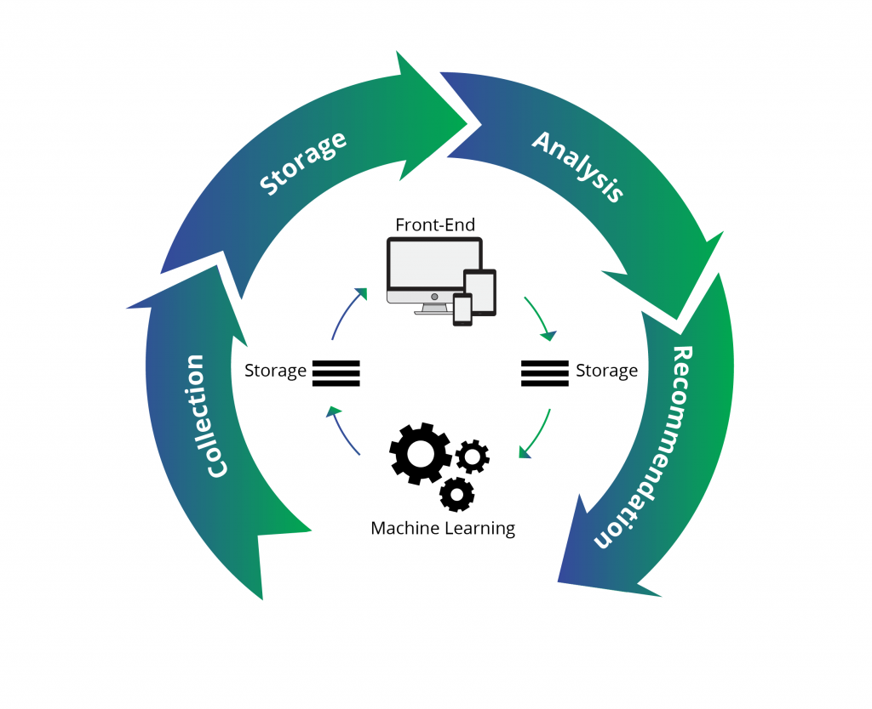
Схема процесса работы системы

Slide 10
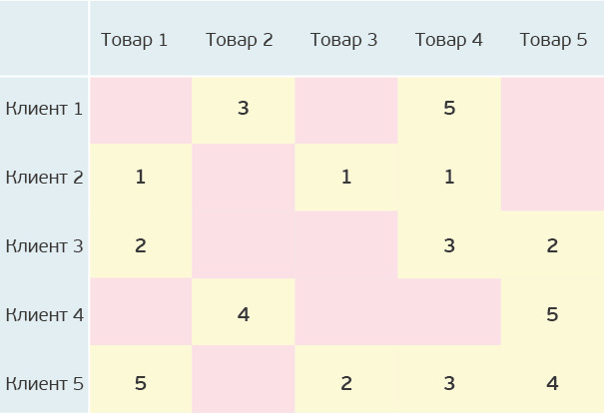
Ранжирование покупок пользователей

Slide 11
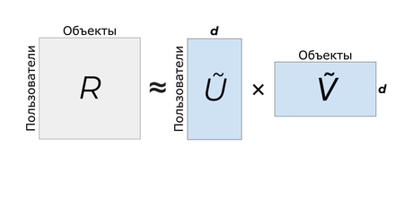
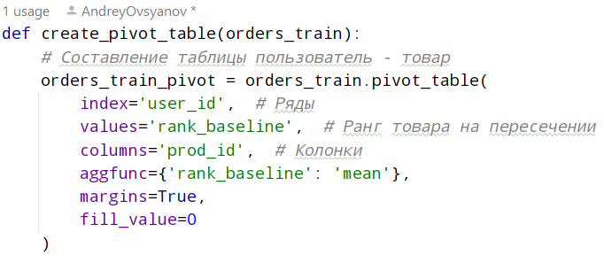
Составление матрицы предпочтений

Slide 12
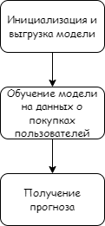
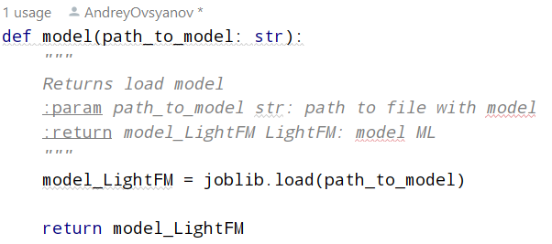
Работа с моделью LightFM

Slide 13
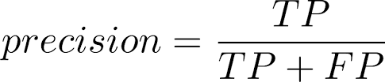
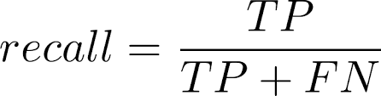
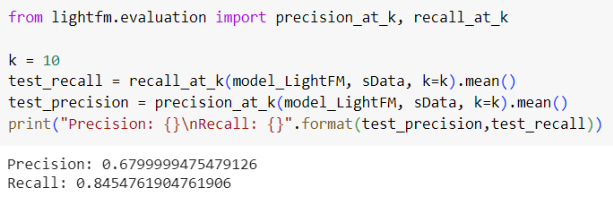
Метрики качества обучаемой модели

Slide 14
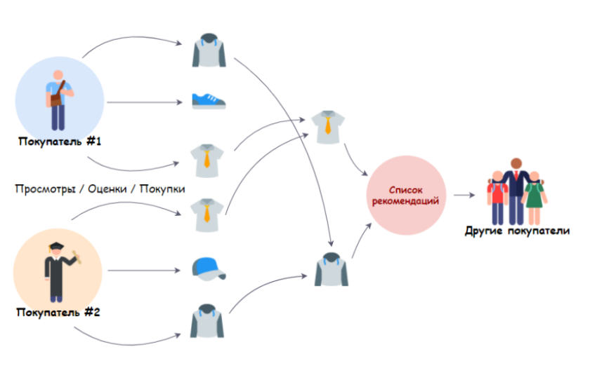
Управление рекомендациями

Slide 15
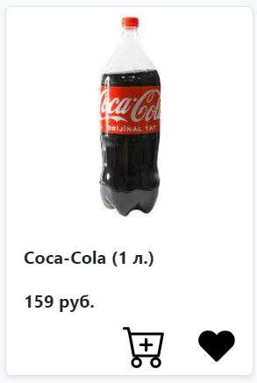
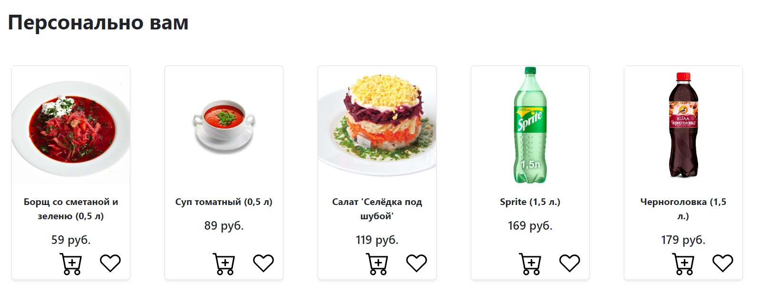
Проверка результатов

Slide 16
Спасибо за внимание!

